Slide 1
Международный конкурс для детей и педагогов «У ёлочки в гостях»
Праздник к нам приходит…
Аверьянов Альберт Сергеевич
воспитанник объединения «Пользователь ПК»
МБОУ ДО «Дом детского творчества»
Спасского муниципального района Республики Татарстан
Руководитель работы:
Ковальчук Ирина Алексеевна
педагог дополнительного образования
МБОУ ДО «Дом детского творчества»
Спасского муниципального района Республики Татарстан

Slide 2
Правила работы с презентацией
В данной презентации предлагается вам отгадать загадки.
Нужно выбрать шарик с номером (от 1 до 12) на ёлке.
Сначала на слайде представлена сама загадка, затем, по щелчку выходит ответ.
Чтобы возвратиться к ёлке, нужно щелкнуть по шарику в правом нижнем углу.
Шарик с буквой «П» переход к слайду с поздравлением.

Slide 3
П
1
2
3
5
4
6
7
8
9
12
10
11

Slide 4
Стройная, пушистая, Зеленые иголки. Вся в шарах и бусах Праздничная …

Slide 5
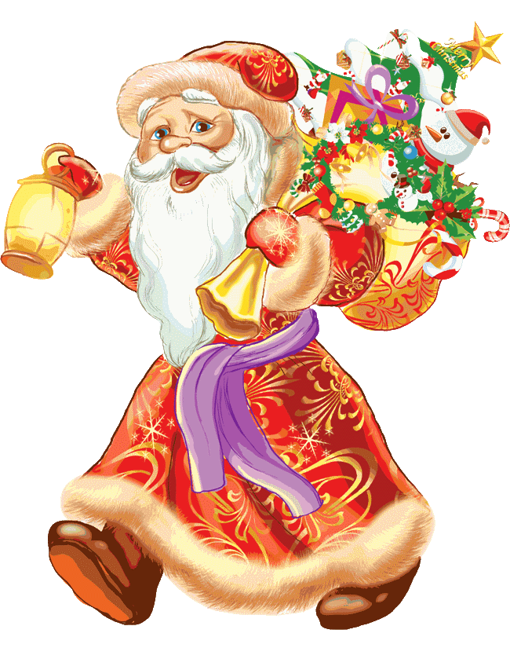
С мешком подарков, с бородой, Веселый взгляд и красный нос. Он приходит к нам зимой Добрый дедушка … …

Slide 6
Надел на голову ведро, На плечи белый пуховик. Из морковки сделал нос Толстый белый … … …

Slide 7
Кто рисует на земле Зимние картинки? С неба падают, кружась, Белые …

Slide 8
С горки снежной катятся Вадик и Оксанка. Словно ветер мчатся Их новенькие …

Slide 9
По льду летаем, словно ветер. В глазах – веселья огоньки. Мы сапоги обули, скороходы, Они называются …

Slide 10
На рябине ягоды клюют Чудо-птицы, только посмотри. Розовый животик, крылья серые. В гости прилетели …

Slide 11
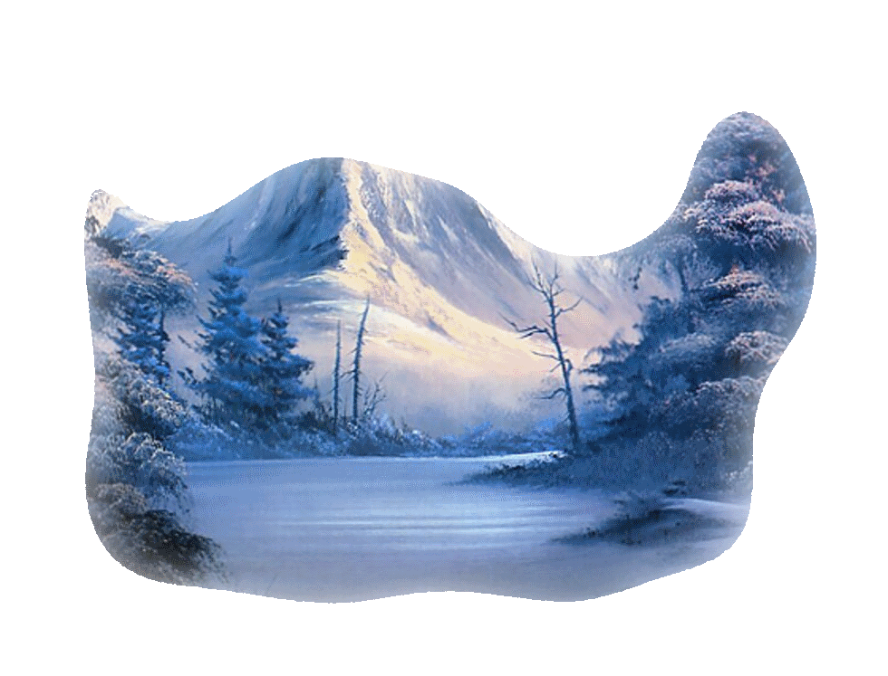
Легким белым одеялом Накроет землю всю она. Скует все льдом, нарядит елку. А как зовут её? … …

Slide 12
На ёлке всё, что хочешь, есть: Игрушек там – не перечесть. Конфеты, дождик и хлопушки, Гирлянды, звезды и верхушка. Среди блестящей мишуры Сверкают круглые …

Slide 13
Шуба теплая, мешок, Валенки и посошок, Борода и красный нос Вот такой он – Дед Мороз. А еще он очень добрый, И веселый, и задорный. В шубе дедушке не жарко Нам дарить свои ……

Slide 14
Уцепившись за карниз Капельки бросает вниз Не игрушка, не свистулька, А прозрачная …

Slide 15
Они, как мамины ладони, Они, как гнездышко для птички. Их бабушки внучатам вяжут. Зовут их просто …

Slide 17
Список источников основного содержания
Загадки
http://www.pozdrav.ru/novogodnie-zagadki.shtml
Список источников иллюстраций
Фон
http://1.bp.blogspot.com/-xBTF6s04qno/UNS7UNJyXEI/AAAAAAAAD0o/CYMTEBjIcXE/s1600/0_75f25_4a924e7e_XXXL.jpeg
Картинки
Ёлка http://ekladata.com/V2_hcP-fyqZThhPMoVn3aTPLcY4@882x980.png
Новогодний шарик http://img-fotki.yandex.ru/get/4419/89635038.6ea/0_74bd0_48636caa_XL
Поздравление http://vitiligosuz.com/photo/55f93543931cf.jpg
Дедушка Мороз http://s4.pic4you.ru/y2014/12-06/12216/4767264.png

Slide 18
Ёлка http://emilydacker.com/wp-content/uploads/2015/06/christmas-tree-23.jpg
Снеговик http://www.avk.ua/upload/catalog_prev/snegovik1-58-650.png
Снежинки http://images3.wikia.nocookie.net/__cb20121125024108/austinally/images/5/52/Large_snowflakes_falling_hg_clr.gif
Санки http://s3.pic4you.ru/allimage/y2013/11-16/12216/3985054.png
Коньки http://www.bikeride.sk/img/korcule.png
Снегирь http://s5.postimg.org/pxf7obk87/image.png
Зима http://www.playcast.ru/uploads/2015/11/29/16091697.png
Новогодние шары http://i712.photobucket.com/albums/ww128/ileana_035/sarbatori%20iarna/011_zps4d6477f9.png
Подарки http://haoganglife.nethouse.ru/static/img/0000/0003/2469/32469637.rvtgrzbfh3.W665.png
Сосульки http://hostingkartinok.com/uploads/images/2011/12/479afe16d43f4c3004481d5193764b54.png
Рукавички http://player.myshared.ru/961042/data/images/img24.png

